Slide 1
Dzieje się … w świetlicy☺
Gazetka świetlicowa nr 1

Slide 2
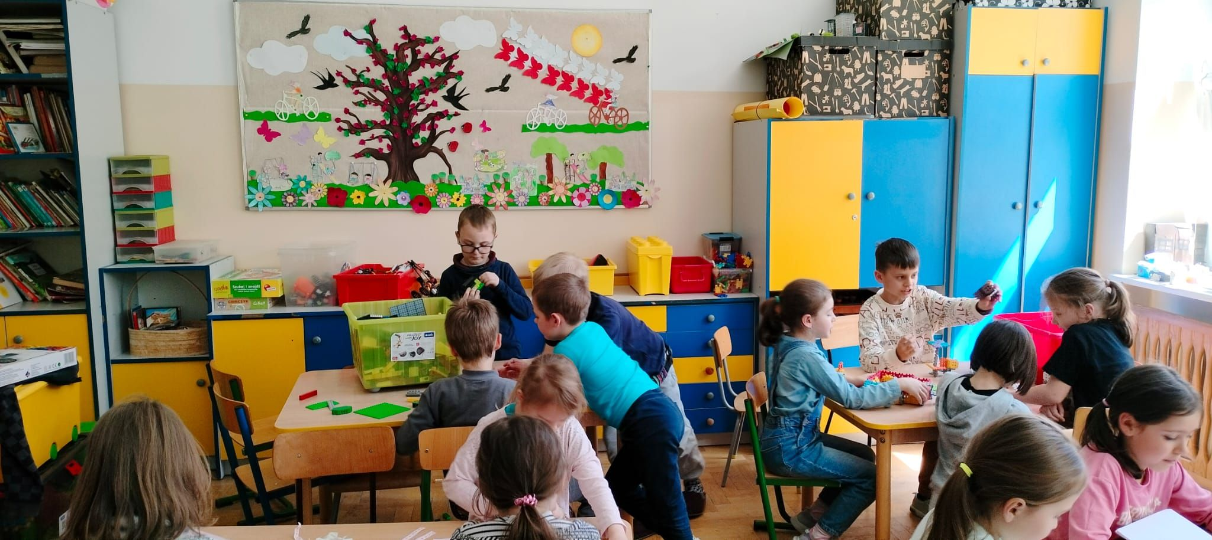
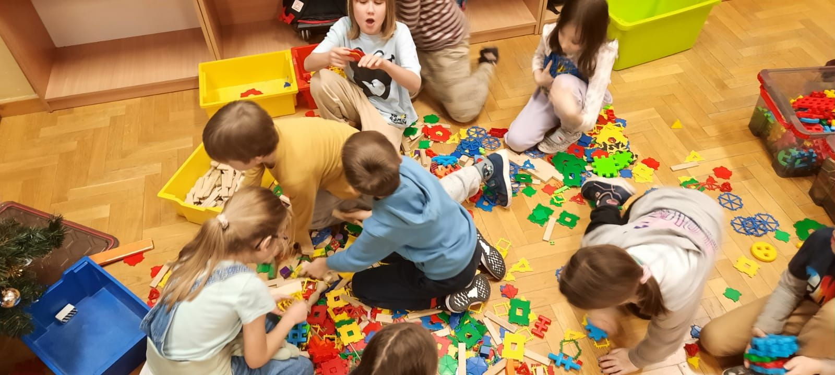
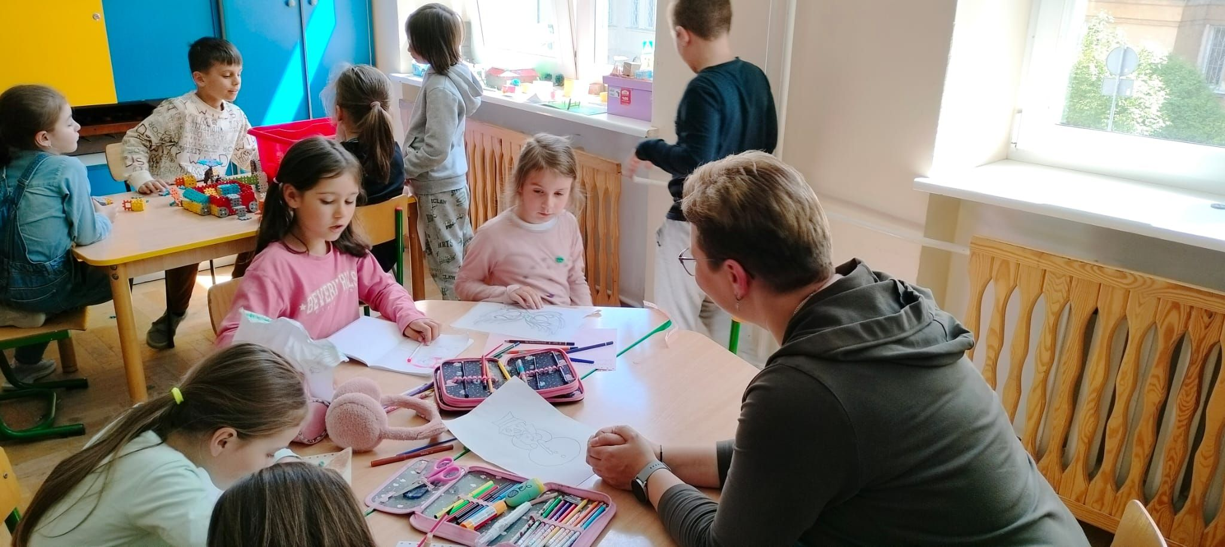
Powrót do szkoły po wakacjach…

Slide 3
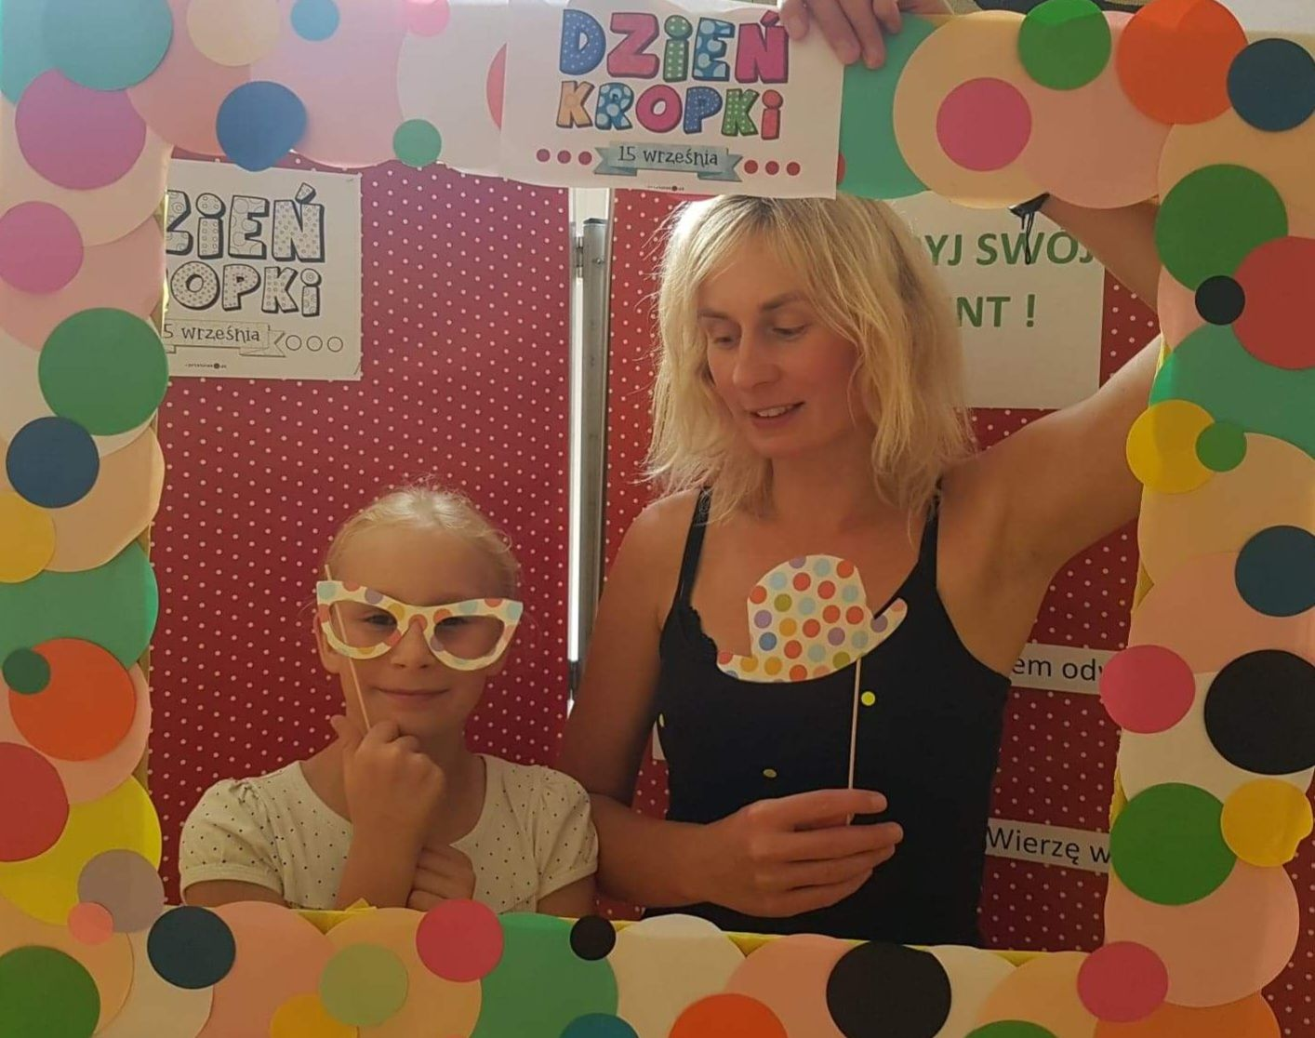
Dzień kropki☺

Slide 4
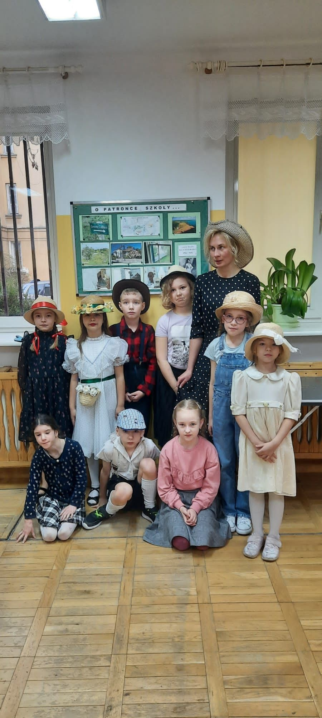
Święto Patronki Szkoły

Slide 5
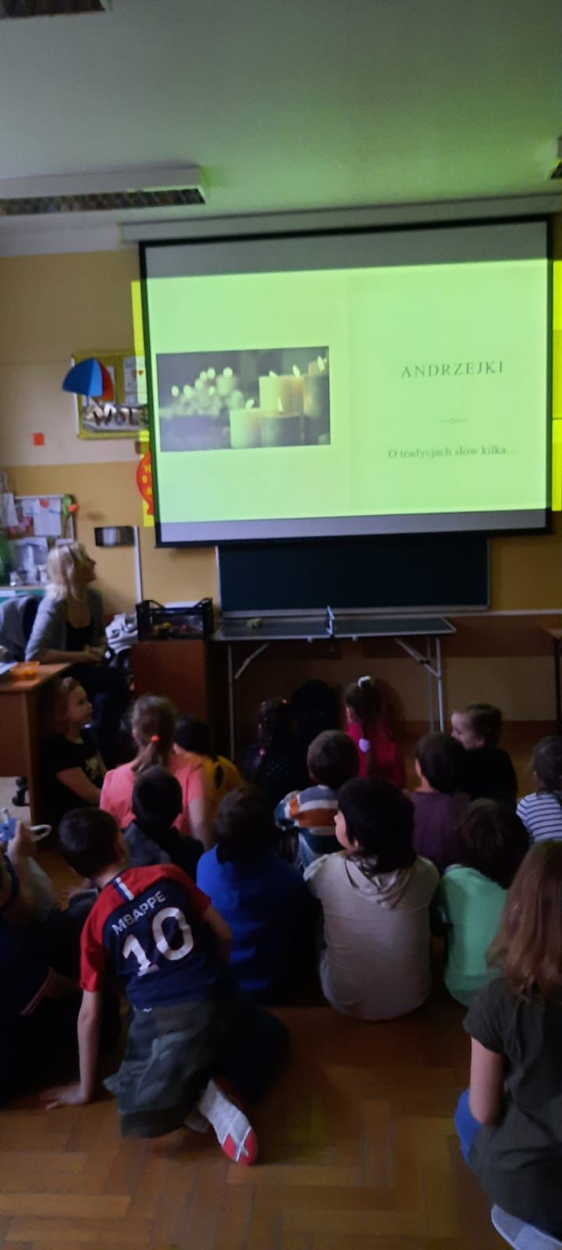
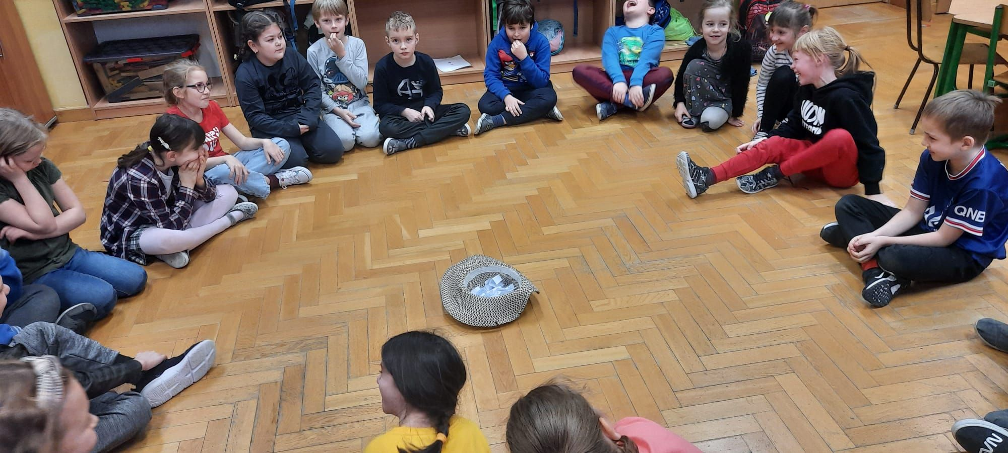
Andrzejki

Slide 6
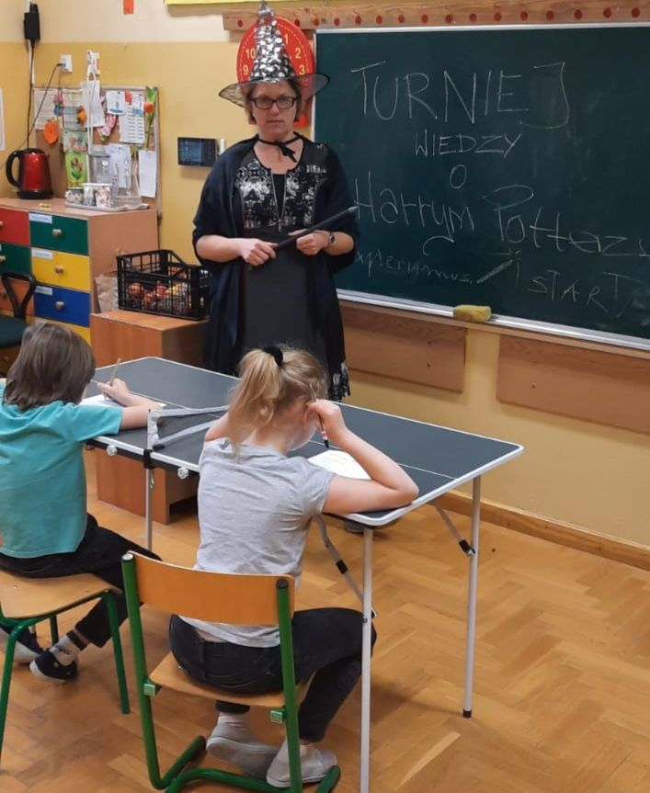
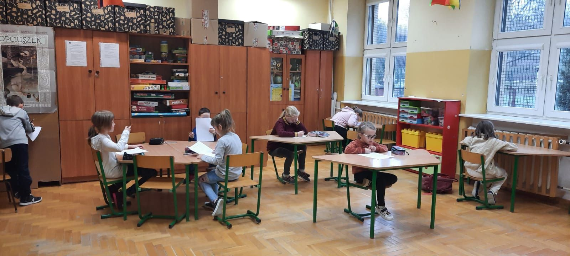
Andrzejkowy Turniej Wiedzy o Harrym Potterze- edycja 2☺

Slide 7
Dziękujemy za uwagę ☺

